Slide 1






Slide 2









01

Slide 3






TRÒ CHƠI

Slide 4






Thế nào là nhân hoá?
A
Nhân hoá là gọi sự vật bằng những từ ngữ thân thuộc.
B
Nhân hoá là gọi sự vật bằng những từ ngữ chỉ người.
C
Nhân hoá là so sánh sự vật này với sự vật khác để tìm điểm giống nhau.

Slide 5
Có mấy cách thể hiện nhân hoá?
A
1 cách
B
2 cách
C
3 cách

Slide 6




Luyện từ và câu
Nhân hoá
Ôn tập cách đặt và trả lời câu hỏi
Như thế nào?

Slide 7
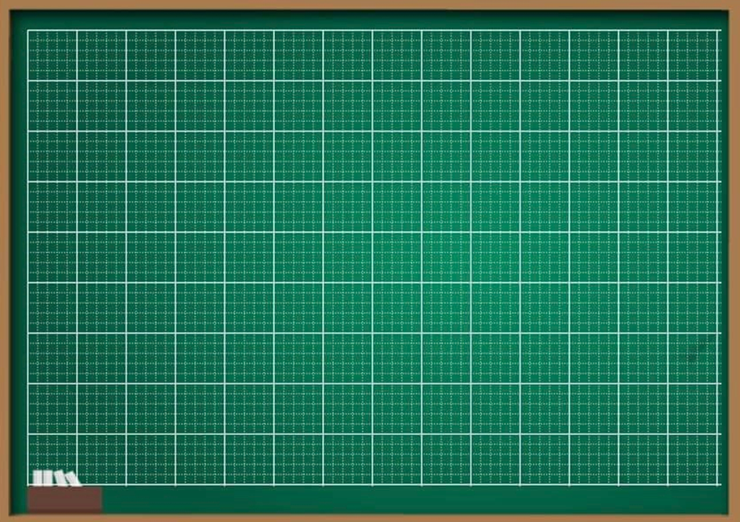
Thứ năm ngày 23 tháng 2 năm 2022
Luyện từ và câu
Nhân hoá. Ôn tập cách đặt và trả lời câu hỏi Như thế nào?

Slide 8

02

Slide 9


GIỚI THIỆU
Xin chào các bạn!

Slide 10



Câu 1: Đọc bài thơ và trả lời câu hỏi.
Đồng hồ báo thức
Bác kim giờ thận trọng
Nhích từng li, từng li
Anh kim phút lầm lì
Đi từng bước, từng bước.
Bé kim giây tinh nghịch
Chạy vút lên trước hàng
Ba kim cùng tới đích
Rung một hồi chuông vang.
HOÀI KHÁNH

Slide 11

Câu 1: Đọc bài thơ và trả lời câu hỏi.
a) Trong bài thơ trên, những vật nào được nhân hóa?
b) Những nhân vật ấy được nhân hoá như thế nào?
c) Em thích hình ảnh nào ? Vì sao ?

Slide 12

Câu 1: Đọc bài thơ và trả lời câu hỏi.
Đồng hồ báo thức
Bác kim giờ thận trọng
Nhích từng li, từng li
Anh kim phút lầm lì
Đi từng bước, từng bước.
Bé kim giây tinh nghịch
Chạy vút lên trước hàng
Ba kim cùng tới đích
Rung một hồi chuông vang.
HOÀI KHÁNH
a) Trong bài thơ trên, những vật nào được nhân hóa?
kim giờ, kim phút, kim giây.

Slide 13
Câu 1: Đọc bài thơ và trả lời câu hỏi.
Đồng hồ báo thức
Bác kim giờ thận trọng
Nhích từng li, từng li
Anh kim phút lầm lì
Đi từng bước, từng bước.
Bé kim giây tinh nghịch
Chạy vút lên trước hàng
Ba kim cùng tới đích
Rung một hồi chuông vang.
HOÀI KHÁNH
b) Những nhân vật ấy được nhân hoá như thế nào?
Nhân hoá bằng cách gọi:
bác
kim giờ
anh
kim phút
bé
kim giây

Slide 14

Câu 1: Đọc bài thơ và trả lời câu hỏi.
a) Trong bài thơ trên, những vật nào được nhân hóa?
kim giờ, kim phút, kim giây.
b) Những nhân vật ấy được nhân hoá như thế nào?
nhân hoá bằng cách gọi là bác, là anh, là bé.

Slide 15
Câu 1: Đọc bài thơ và trả lời câu hỏi.
Đồng hồ báo thức
Bác kim giờ thận trọng
Nhích từng li, từng li
Anh kim phút lầm lì
Đi từng bước, từng bước.
Bé kim giây tinh nghịch
Chạy vút lên trước hàng
Ba kim cùng tới đích
Rung một hồi chuông vang.
HOÀI KHÁNH
c) Em thích hình ảnh nào ? Vì sao ?
Gợi ý:
"Bé kim giây tinh nghịch
Chạy vút lên trước hàng"
- Vì hình ảnh này đã tả chiếc kim giây thật hay: nó vừa nhỏ bé, mảnh mai vừa chạy nhanh trên mặt đồng hồ tựa như một cậu bé rất nhanh nhẹn và tinh nghịch.

Slide 16
Câu 2: Dựa vào nội dung bài thơ trên, trả lời câu hỏi :
a) Bác kim giờ nhích về phía trước như thế nào?
b) Anh kim phút đi như thế nào ?
c) Bé kim giây chạy lên trước hàng như thế nào?

Slide 17
Đọc lại bài thơ
Đồng hồ báo thức
Bác kim giờ thận trọng
Nhích từng li, từng li
Anh kim phút lầm lì
Đi từng bước, từng bước.
Bé kim giây tinh nghịch
Chạy vút lên trước hàng
Ba kim cùng tới đích
Rung một hồi chuông vang.
HOÀI KHÁNH

Slide 18






Slide 19





a) Bác kim giờ nhích về phía trước như thế nào?
Bác kim giờ nhích về phía trước từng li, từng li với vẻ rất thận trọng.

Slide 20
Anh kim phút đi từng bước, từng bước một cách ung dung nhưng nhanh hơn kim giờ.
b) Anh kim phút đi như thế nào ?

Slide 21
c) Bé kim giây chạy lên trước hàng như thế nào?
Bé kim giây luôn tinh nghịch, nhanh chân chạy vút lên trước hàng.

Slide 22
Câu 2: Dựa vào nội dung bài thơ trên, trả lời câu hỏi :
a) Bác kim giờ nhích về phía trước như thế nào?
b) Anh kim phút đi như thế nào ?
c) Bé kim giây chạy lên trước hàng như thế nào?
Bác kim giờ nhích về phía trước từng li, từng li với vẻ rất thận trọng.
Anh kim phút đi từng bước, từng bước một cách ung dung nhưng nhanh hơn kim giờ.
Bé kim giây luôn tinh nghịch, nhanh chân chạy vút lên trước hàng.

Slide 23
Câu 3: Đặt câu hỏi cho các bộ phận câu
được in đậm :
a) Trương Vĩnh Kí hiểu biết rất rộng.
b) Ê-đi-xơn làm việc miệt mài suốt ngày đêm.
c) Hai chị em thán phục nhìn chú Lý.
d) Tiếng nhạc nổi lên réo rắt.

Slide 24
Câu 3: Đặt câu hỏi cho các bộ phận câu
được in đậm :
a) Trương Vĩnh Kí hiểu biết rất rộng.
b) Ê-đi-xơn làm việc miệt mài suốt ngày đêm.
c) Hai chị em thán phục nhìn chú Lý.
d) Tiếng nhạc nổi lên réo rắt.
Trương Vĩnh Kí hiểu biết như thế nào ?
Ê-đi-xơn làm việc như thế nào ?
Hai chị em nhìn chú Lý như thế nào ?
Tiếng nhạc nổi lên như thế nào ?

Slide 25

03

Slide 26




Chọn câu hỏi cho bộ phận được gạch chân dưới đây:
Đàn voi bước đi đủng đỉnh trong rừng.
thế nào?
như thế nào?
làm gì?

Slide 27


Tìm từ thích hợp
để điền vào chỗ trống:
          Tôi là ...........
          Quanh năm tôi bảo vệ
          Những bạn cây trong vườn
          Những bạn cây dễ thương,
          Hiền lành và chăm chỉ.
hàng rào
ngôi nhà
bầu trời

Slide 28

MỞ RỘNG
Em hãy thực hiện mọi việc
đúng giờ nhé!

Slide 29




01
Xem lại các bài tập
02
Chuẩn bị:
Từ ngữ về Nghệ thuật.
Dấu phẩy.

